Slide 1

Модели безопасности
Выполнила Шмидт А.А Р3215

Slide 2

Основные термины и предупреждение
Объект - пассивная сущность, к которой обращаются
Субъект - активная сущность, которая обращается к объекту
Модели безопасности не реализуются в чистом виде

Slide 3
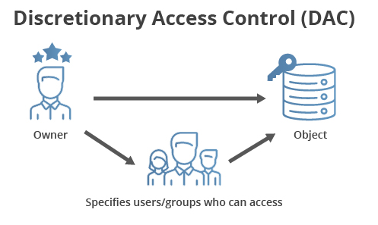
Дискреционная модель доступа (DAC)
Преимущества и недостатки
+ удобство для пользователя
+ гибкость
+ не требуется много усилий для поддержки и обслуживания
не особо безопасны
Сложно контролировать поток данных и контроль доступа
Сложно аудировать систему

Slide 4
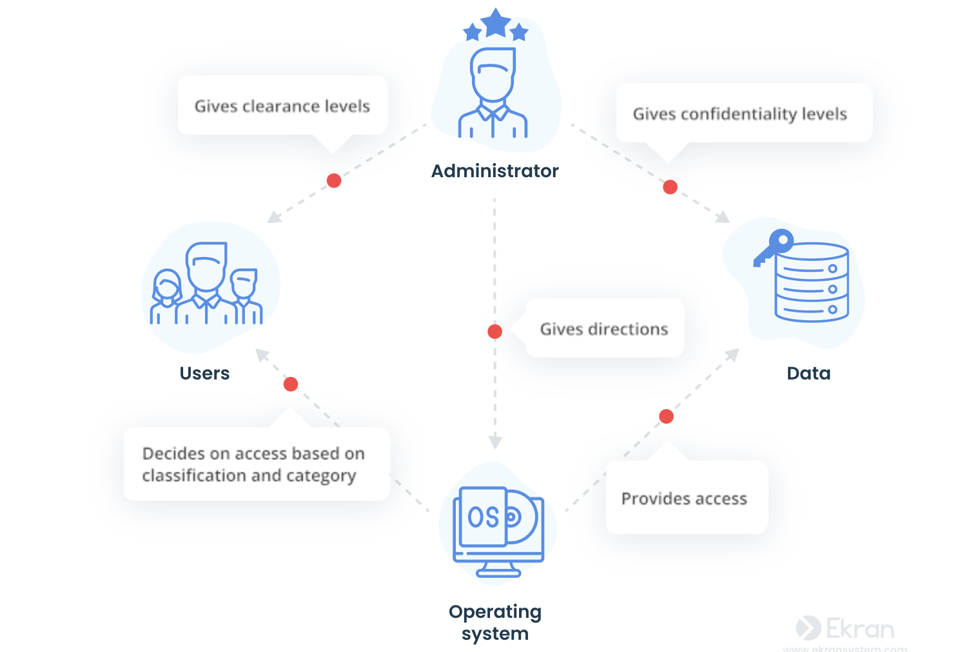
Мандатная модель доступа (MAC)
Метка субъекта равна метке объекта – разрешено чтение и изменение
Метка субъекта выше метки объекта – субъекту разрешено только читать объект
Метка субъекта ниже метки объекта - субъекту формально разрешено создать объект с более высокой меткой, на деле такой возможности нет.
Важно: допускается повышение уровня доступа, но не понижения

Slide 5
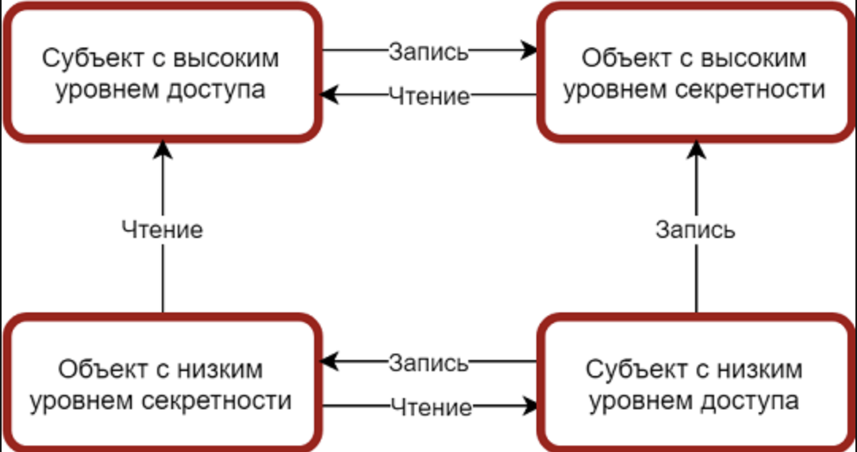
Мандатная модель доступа (MAC)
Нет записи вверх, нет чтения вниз
Преимущества и недостатки:
+ жесткий контроль
+ защита от внутренних угроз
+ многоуровневая безопасность
+защита от троянских коней
Отсутствие гибкости
Требует очень тонкой настройки
Проблемы с масштабированием
Неудобство для пользователя
Не используется в коммерции
Дорого
Доступ к объектам выдает администратор
Метки передаются по наследству
Сложно использовать с другими моделями
Сложности настройки и реализации

Slide 6
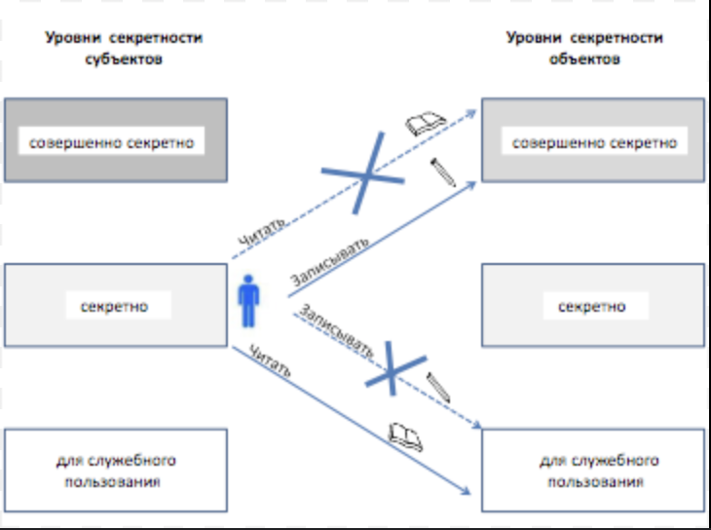
Белл-Лападула
Основная цель модели – конфиденциальность, как и в MAC
Преимущества и недостатки:
+ защита от утечки данных
+ простота для понимания
Сложность реализации
Неудобна
Нельзя менять права доступа

Slide 7
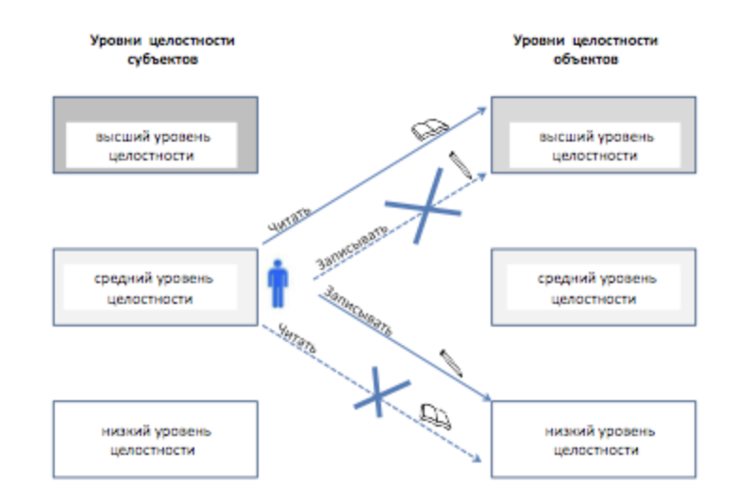
Модель Биба
Вместо уровней безопасности вводятся уровни целостности
Нет чтения вниз, нет записи вверх
Преимущества и недостатки:
+ защита от изменения данных
+ простота и строгость
Утечка данных
Нет изменения прав доступа

Slide 8
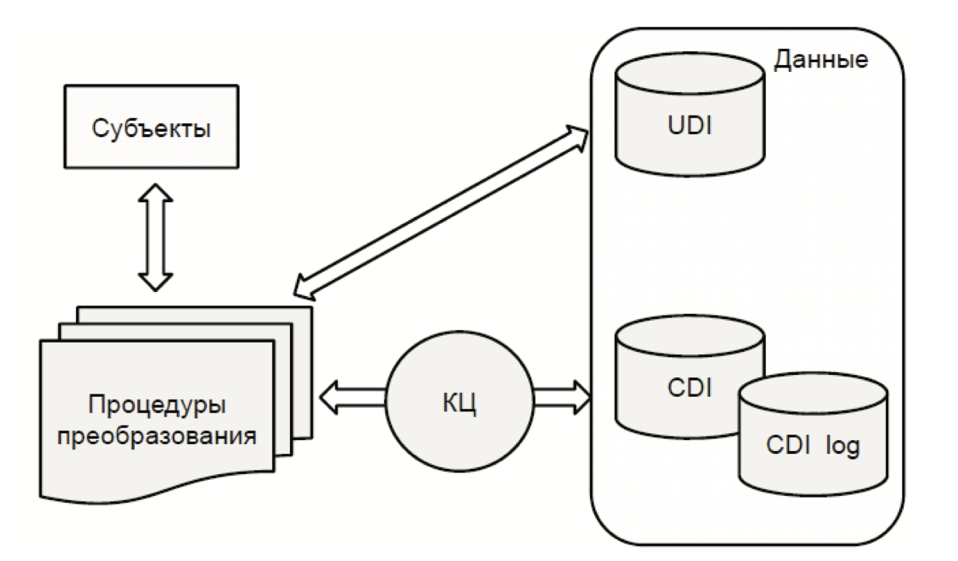
Модель Кларка-Вилсона
Есть процедуры утверждения целостности
Нужно сохранять целостность CDI
Только ПП может вносить изменение в CDI
Организация КВМ-троек
Политика разделения обязанностей субъектов
Могут быть превращение UDI в CDI
Должны быть аудиты
ПП должны распознаваться
Изменения в списках авторизации доступны не всем.
Основные термины внутри модели: UDI - неограниченные элементы данных
CDI – ограниченные элементы данных
ПП - процедура преобразования

Slide 9
Модель Кларка-Вилсона
Преимущества и недостатки:
+ контролируется и целостность данных, и целостность транзакций
+ разделение обязанностей
+ контроль за корректностью данных
+ гибкость
+ защита от внутренних угроз
Сложность реализации
Зависимость от правил целостности
Неудобна в больших системах
Требует строгого разделения обязанностей.
Основные термины внутри модели: UDI - неограниченные элементы данных
CDI – ограниченные элементы данных
ПП - процедура преобразования

Slide 10
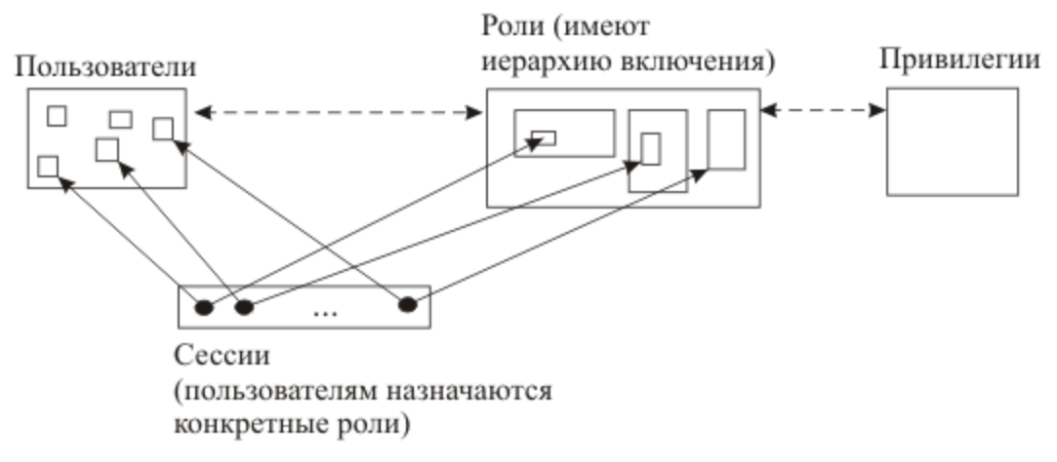
Модель RBAC
Преимущества и недостатки: + простота
+масштабируемость
+поддержка иерархии ролей
+ уменьшение риска внутренних угроз
Не самая гибкая
Нет контекстно-зависимого доступа
Сложность в аудировании

Slide 11
Песочница
Суть работы:
Сигнатурный анализ
Проверка по антиспам, антибот базам
Запуск ПО в песочнице
Убедиться в небезопасности
Ускорение времени
Преимущества и недостатки
+ высокий уровень защиты от 0-day атак
+ изоляция опасных процессов
+ безопасный анализ ПО
+ совместимость с другими моделями безопасности
-Не всегда работает
-Ресурсоемкость
-Ложные срабатывания
-Не защищает от всех типов атак
-Сложность настройки

Slide 12
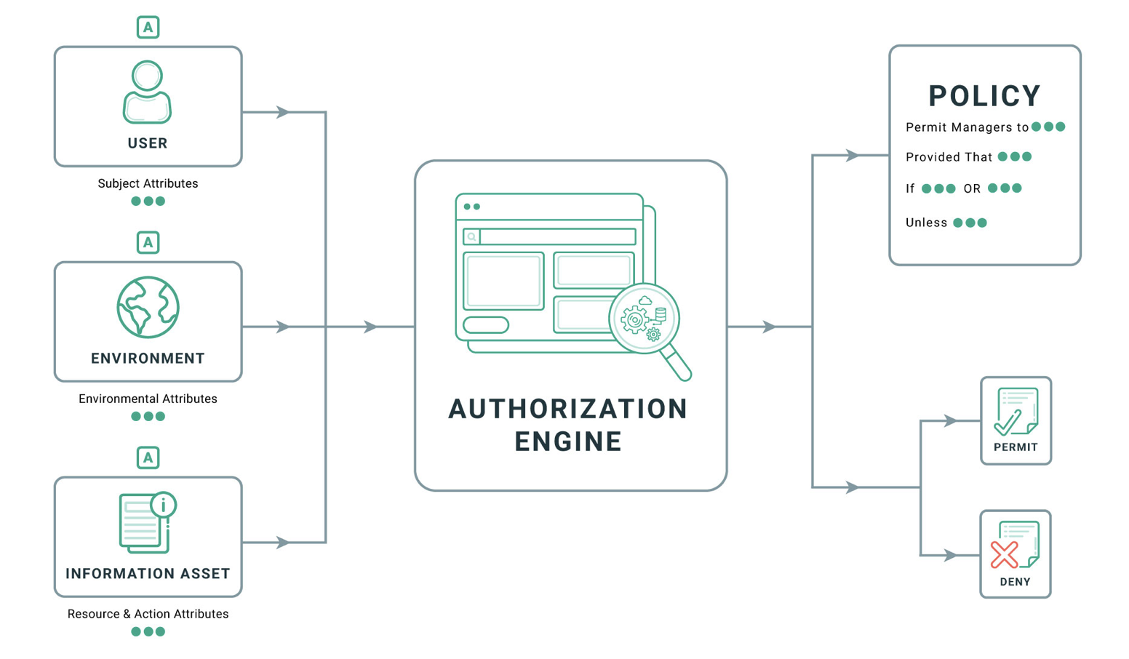
ABAC
Преимущества и недостатки: +Гибкость
+динамическое управление доступом
+ масштабируемость
+контекстно-зависимые правила
+снижение администрирования
Требует доп.инфраструктуры
Медленная производительность
Сложнее аудировать
Конфликты при переусложнении
Постоянный контроль

Slide 13
Zero-Trust
Приоритеты:
Защита данных
Защита сети
Люди – самое слабое звено
Безопасность на каждом этапе
Устройства – слабое звено
Автоматизировать
Основные принципы:
Подтверждение доступа везде
Контролировать доступ
Отслеживать все
В процессе работы пользователя, его данные постоянно перепроверяются.

Slide 14
Zero-Trust
Преимущества:
Защита от разного вида угроз
Гибкая безопасность
Минимизация ущерба
Соответствие гос.стандартам
Адаптивная аутентификация
Экономия ресурсов
Упрощение управления доступом
Ориентирована на развитие
Недостатки:
Сложность внедрения
Дорого
Проблемы с пользовательским опытом
Ложные срабатывания
Требуется подключение к интернету
Не поддерживает старые приложения
Чем сложнее правила, тем выше шанс ошибки
Юридические конфликты
Человеческий фактор

Slide 15
AI-driven Control, Self-Healing
Зачем оно нам?
В вирусах используется ИИ
Лучше предупреждать атаки, а не ликвидировать последствия
Повышение контроля над системой
Суть интеграции:
- использовать ИИ при разработке, чтобы он был вплетен в систему
- По мере развития системы ИИ отслеживает и адаптирует протоколы безопасности

Slide 16
AI-driven Control, Self-Healing
Преимущества:
1. Обнаружение 0-day атак
2. Автоматическая блокировка
3. Адаптивность
4. Масштабируемость
5. Снижение ложных срабатываний
6. Быстрое восстановление
Преимущества и недостатки:
Зависимость от качества данных
Высокие вычислительные затраты
Недостатки ИИ
Что будет, если ИИ дадут не те инструкции?
Очень дорого
Сложно интегрировать в устаревшие системы

Slide 17

Спасибо за внимание!

